Slide 1
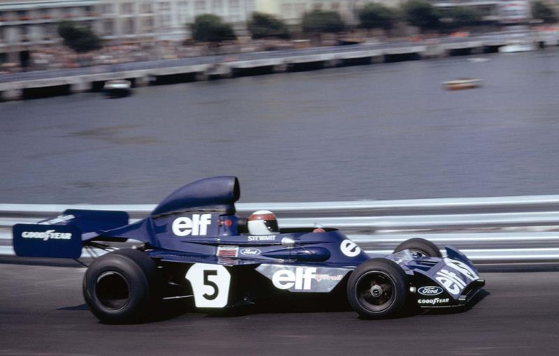


JACKIE STEWART
TriCampeón Mundial
F1
1969, 1971 y 1973
eaglenest8@hotmail.com
3ª parte de 4
____________________

Slide 2
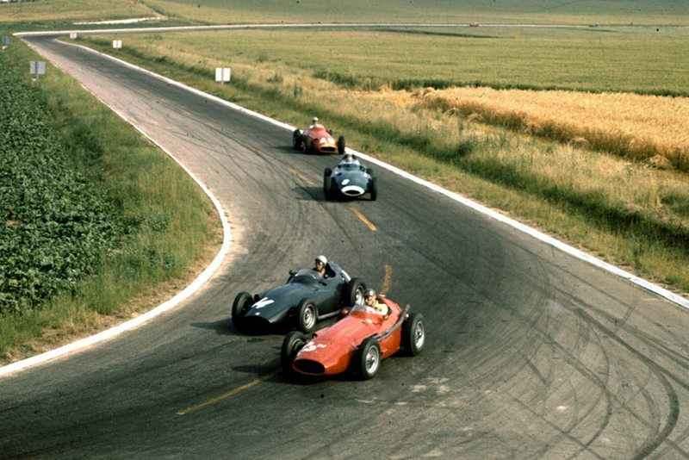

Jackie Stewart
TriCampeón Mundial
F1
1969,1971 y 1973
eaglenest8@hotmail.com
3ª parte de 4
____________________

Slide 3

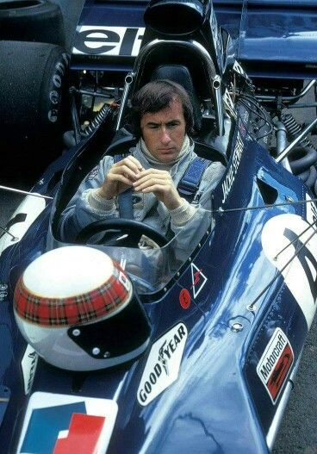
Fechas no puntuables
Aparte de triunfar en el Campeonato Mundial de Förmula 1, Stewart logró victorias en el Trofeo Internacional del BRDC
de 1965 y 1973 que se disputaba en Silverstone,
la Carrera de Campeones de Brands Hatch de 1969 y 1970,
y la Copa de Oro Internacional de Oulton Park de 1968.

Slide 4
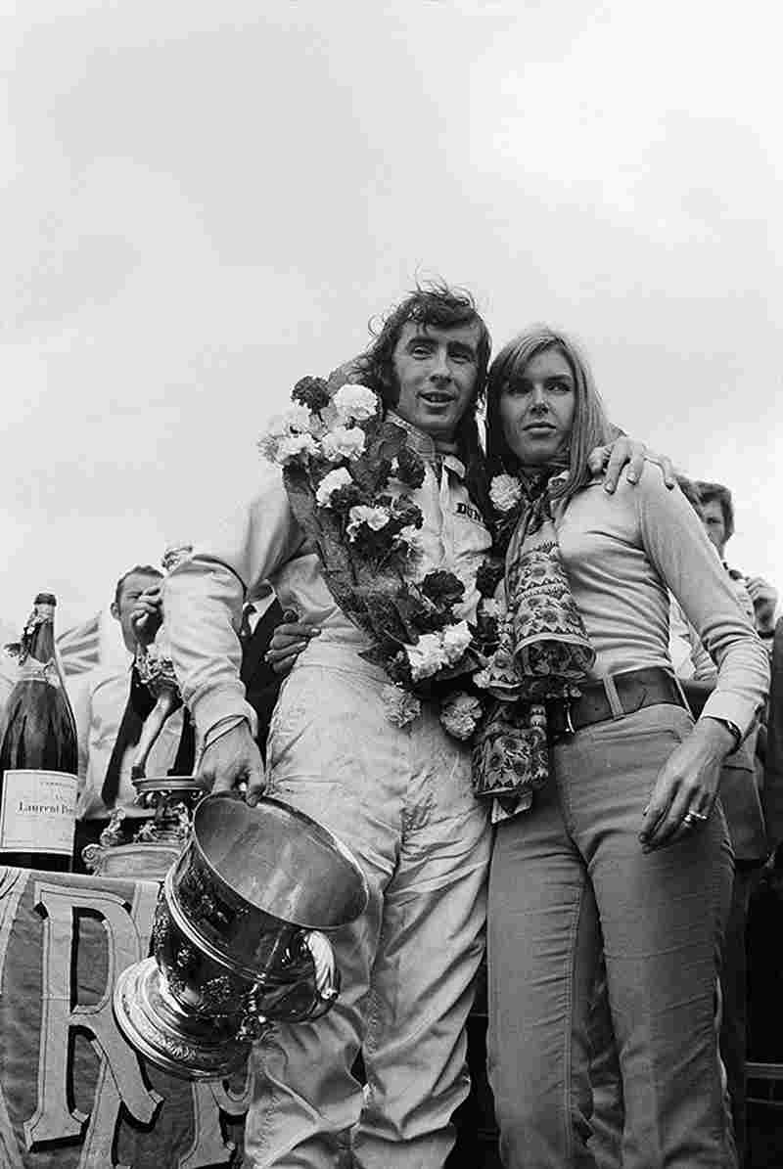
Otras categorías
Stewart disputó las 12 Horas de Reims del Campeonato Mundial de Resistencia de 1964
con una Ferrari 250 GTO junto a Chris Amon,
y los 1000 km de Paris junto a Ludovico Scarfiotti
con una Ferrari 250 LM.
las 24 Horas de Le Mans de 1965
junto a Graham Hill con un Rover-BRM
motorizado por turbina,
llegando a meta décimo absoluto aunque muchas vueltas
por detrás del Porsche 904/6 oficial que ganó en su clase.

Slide 5
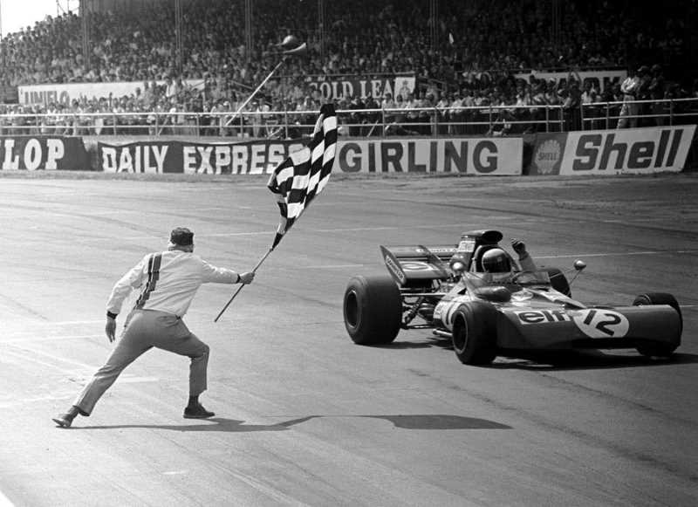
Abandonó
a diez vueltas del final por fallo mecánico, quedando clasificado sexto,
y fue nombrado Novato del Año.
En 1966,
lideró 40 vueltas
de las 500 Millas
de Indianápolis
con un Lola
T90-Ford.
Ese año, venció en la fecha no puntuable del Campeonato Nacional del USAC en Fuji,
y en las 12 Horas de Surfers Paradise con una Ferrari 250LM. También disputó
las 12 Horas de Sebring junto a Graham Hill con un Ford GT40, donde abandonó.

Slide 6
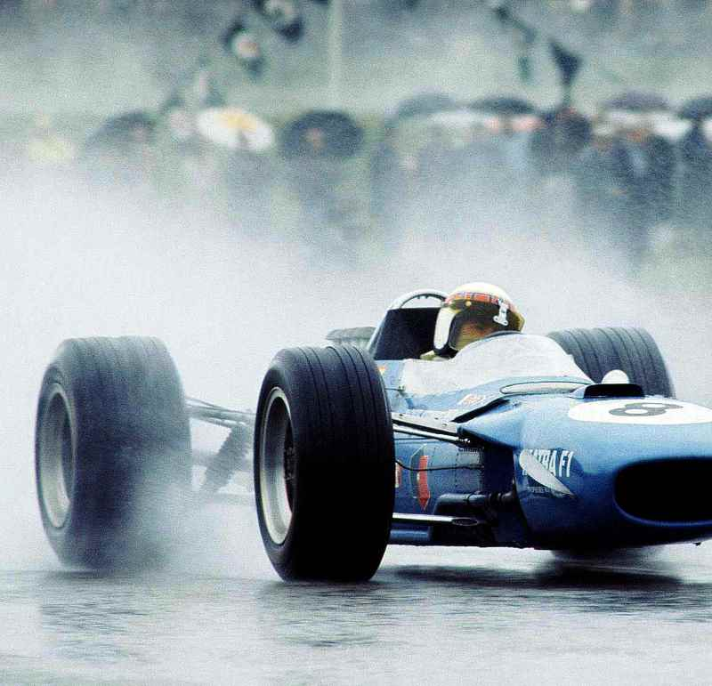
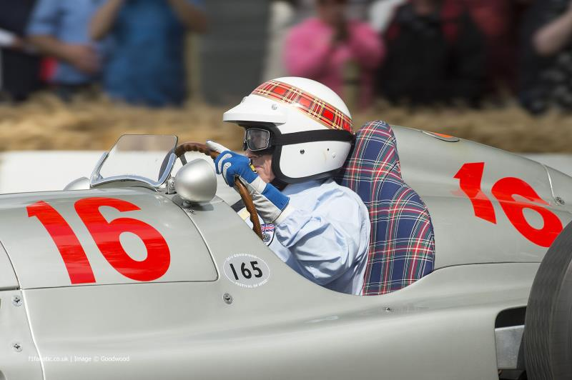
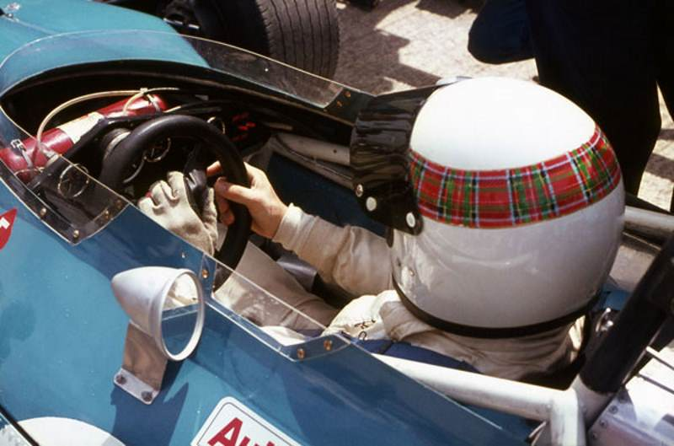

Slide 7
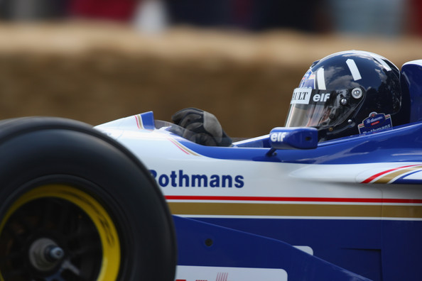
También en 1966, consiguió cuatro victorias y un segundo puesto en las ocho carreras de la Tasman Series con BRM, obteniendo el título frente a Graham Hill y Jim Clark.
En 1967 fue subcampeón frente a Clark, con un total de dos victorias en seis carreras.

Slide 8
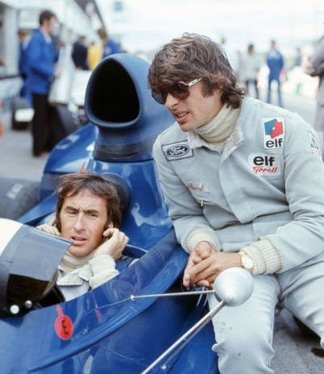
Stewart llegó segundo absoluto en las 6 Horas
de Brands Hatch
del Campeonato Mundial
de Resistencia 1967
con una Ferrari 330 P4 Spyder oficial..
También disputó por segunda vez las 500 Millas
de Indianápolis,
abandonando nuevamente
por problemas mecánicos.
El escocés disputó la CanAm 1971 con un Lola T260 oficial,
obtuvo dos victorias y dos segundos puestos en diez carreras.

Slide 9
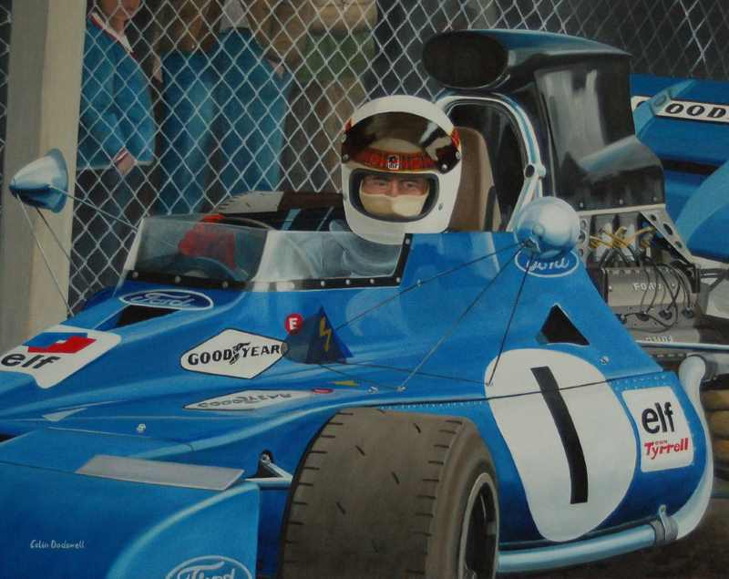
Por tanto,
resultó tercero en el campeonato
por detrás de Peter Revson
y Denny Hulme de McLaren.
Ese mismo año, resultó segundo
en el Gran Premio Questor
de Ontario con Tyrrell.
En 1973,
el piloto participó en cuatro carreras
del Campeonato Europeo de Turismos con un Ford Capri oficial,
logrando un quinto lugar
en Paul Ricard
junto a Jochen Mass.

Slide 10
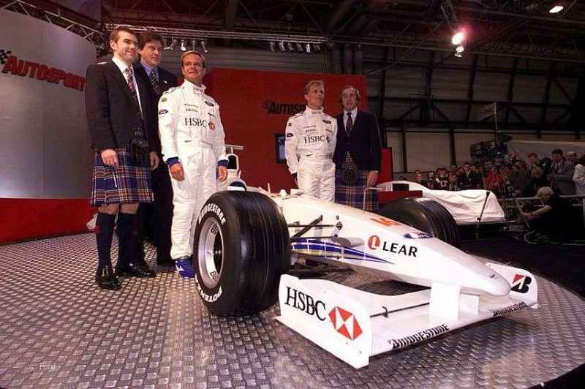
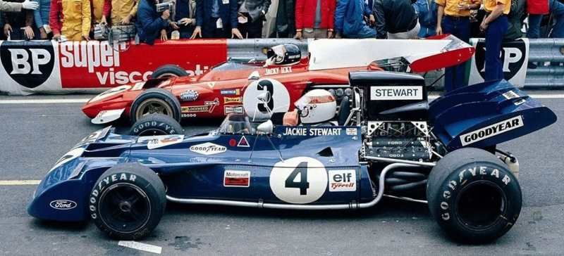
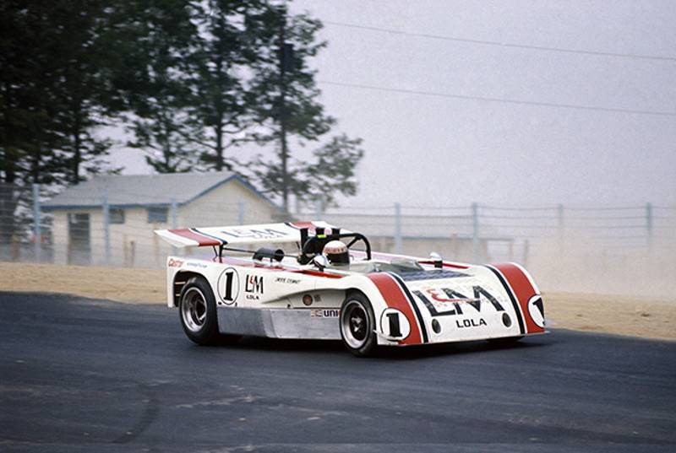
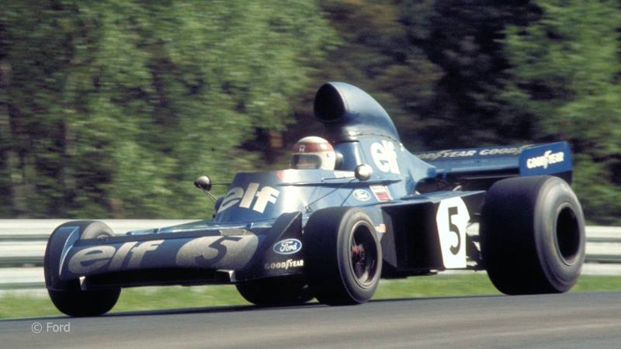

Slide 11
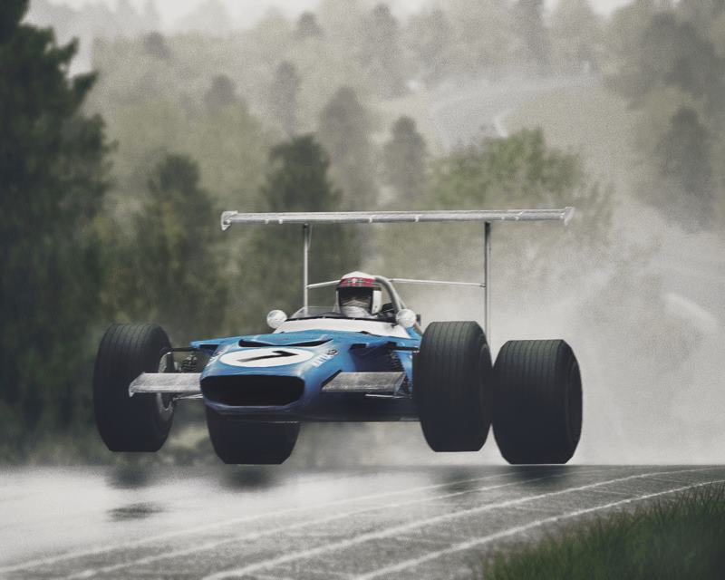
Protestas sobre seguridad
A partir de fines
de la década de 1960, Stewart organizó protestas de pilotos de Fórmula 1 para exigir mejores condiciones de seguridad, en una época
en que frecuemtemente ocurrían muertes
y lesiones graves
como consecuencia
de choques e incendios
en las pistas.
Propuso el uso obligatorio de cascos integrales, cinturones de seguridad
y buzos antiflamas,
la creación
de zonas de escape,
barreras de protección
y centros médicos
en los circuitos,
y la presencia
de equipos de rescate
y atención médica
en cada prueba.
Luego de su retiro en 1973, Stewart continuó trabajando para mejorar la seguridad en el automovilismo.

Slide 12
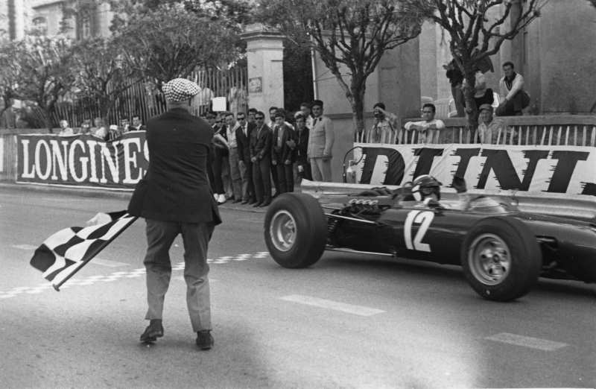
Cinco años después,
el dirigente de la Fórmula 1
Bernie Ecclestone
contrató al médico Sid Watkins
como médico oficial,
comenzando así un proceso
de implantación
de medidas de seguridad
en el automovilismo.

Slide 13
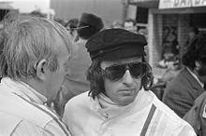
Consultor, comentarista Periodista y propietario de un equipo
Actuó como comentarista en las transmisiones
de las 500 Millas
de Indianápolis
desde 1971
hasta 1981,
y las 500 Millas
de Daytona
de la Copa NASCAR
entre 1971 y 1978.
Entre los años setenta y ochenta trabajó
como comentarista para la televisión americana
y australiana.
Más tarde se convirtió en un consultor y representante de la Ford hombre de industrias de todo tipo.
Al mismo tiempo se convirtió en un defensor de los coches y los circuitos más seguros en la Fórmula Uno.

Slide 14
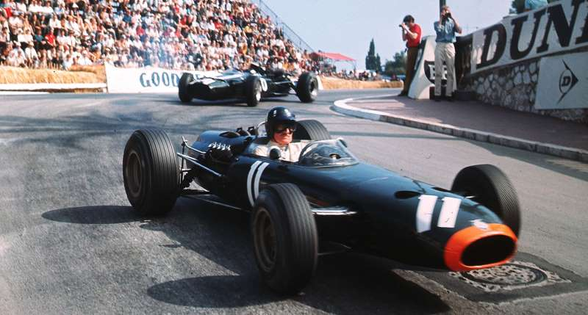
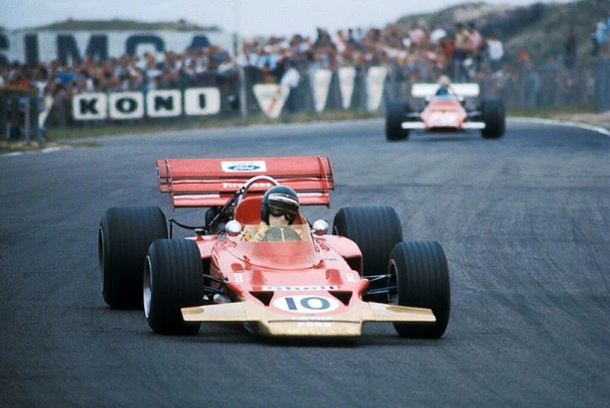
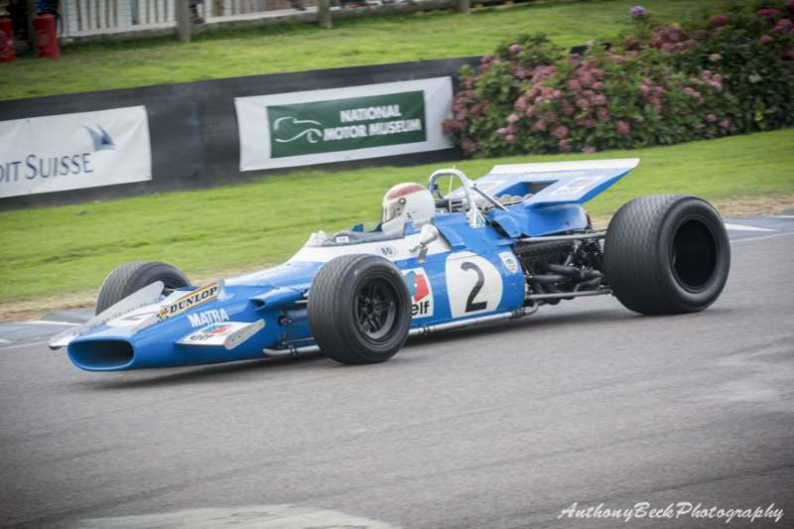

Slide 15
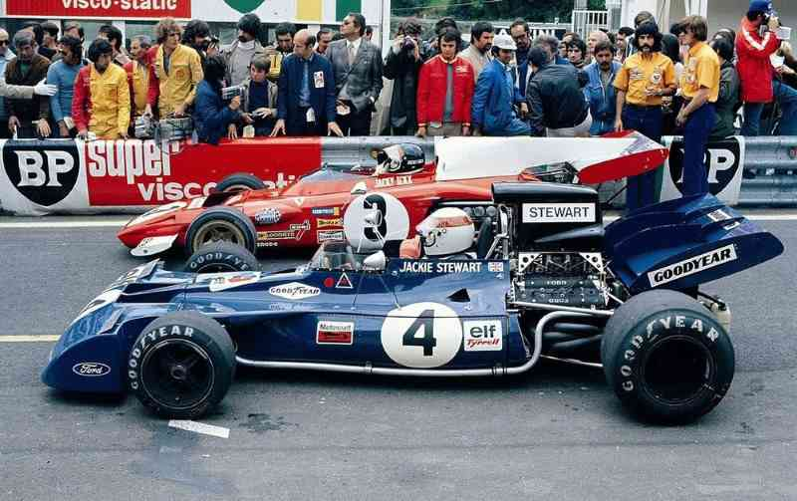
Constructor de Fórmula 1 1997-1999
Stewart Grand Prix

Slide 16
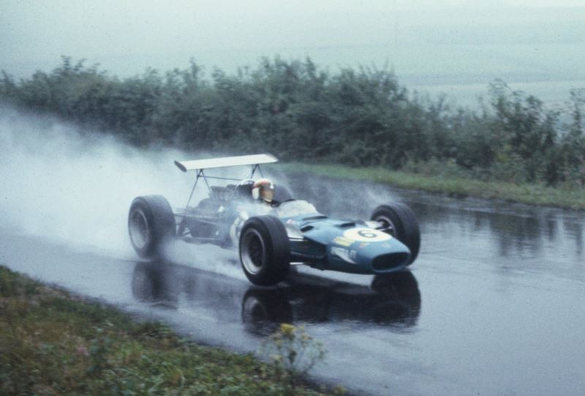
Junto a su hijo Paul, fundó Stewart Grand Prix, con el apoyo de Ford,
que le suministraba los motores; y del banco HSBC, principal patrocinador
El mejor resultado fue
en el Gran Premio
de Mónaco de ese año, donde
Rubens Barrichello consiguió
un segundo lugar increíble en la lluvia.
En 1997 Stewart regresó a la Fórmula 1
con Stewart Grand Prix, como dueño del equipo,
en colaboración con su hijo, Paul, y Ford.
La fiabilidad, sin embargo, deja mucho que desear y muchos potencialmente excelentes resultados
fueron frustrados por fallos mecánicos como el segundo lugar en el Nurburgring.

Slide 17
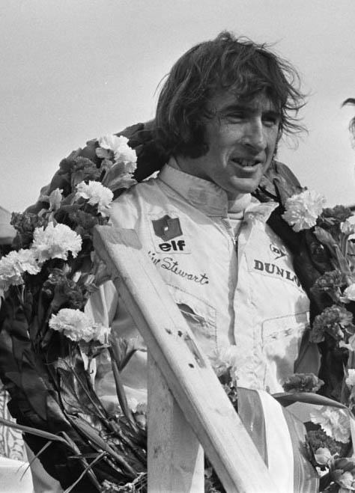
En 1997,
Stewart decide hacer su regreso
a la Fórmula 1,
esta vez con un equipo propio.
El 1998 fue aún peor,
con sólo 5 puntos anotados.
En1999
vió una renovada competitividad del coche
gracias a un nuevo motor, Johnny Herbert ganó
el Gran Premio de Europa
y Rubens Barrichello
ganó tres terceros lugares,
una pole position
y una carrera protagonizada
por el GP de Brasil.
En los tres años que duró
como jefe de escudería,
Stewart lograría una sola victoria, la conseguida por Johnny Herbert
en el Gran Premio de Europa
de 1999,
que junto a buenas actuaciones
del otro piloto,
Rubens Barrichello,
colocaron a la escudería
en la cuarta posición de constructores en 1999.

Slide 18
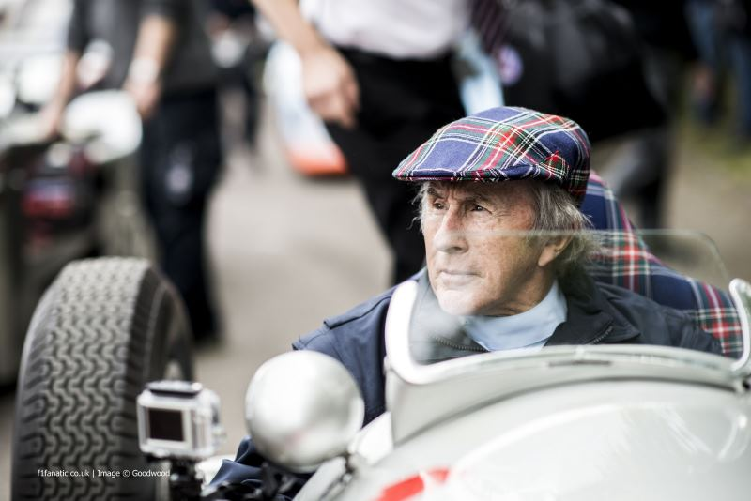
El equipo fue posteriormente adquirida por Ford y se convirtió en Jaguar Racing en 2000 ,
que a su vez se convertiría en el Red Bull Racing en 2005 .
Posteriormente,
sería vendida a la marca
de bebidas energéticas austríacas Red Bull, convirtiéndose
en Red Bull Racing, que dominaría
de la Fórmula 1 finalizando
en primera posición
del Campeonato de Cosntructores en 2010, 2011, 2012 y 2013.
Stewart llegó
a ser nombrado caballero en 2001
y fue presidente
desde 2000 hasta 2006 de los British Racing Drivers' Club ,
una asociación que gestiona el circuito de Silverstone
y la organización del GP de Gran Bretaña
de F1.

Slide 19
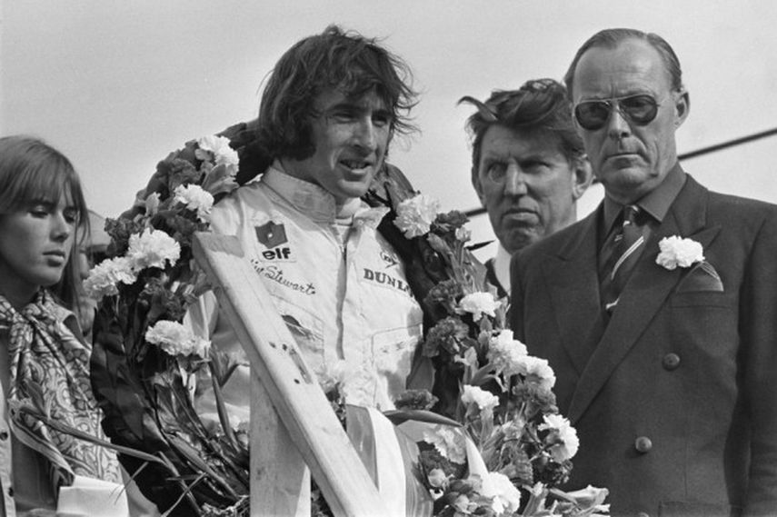
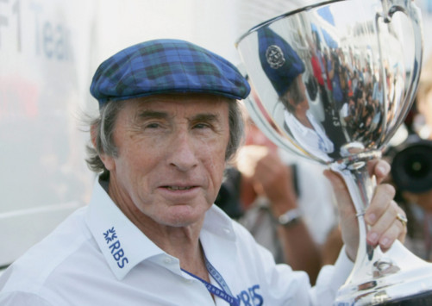
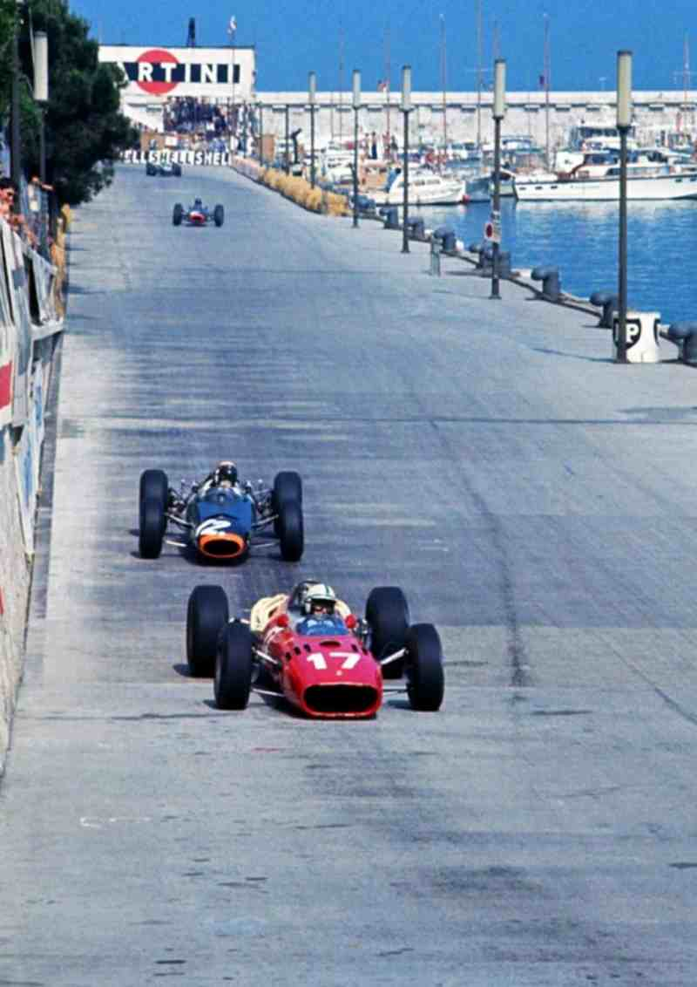
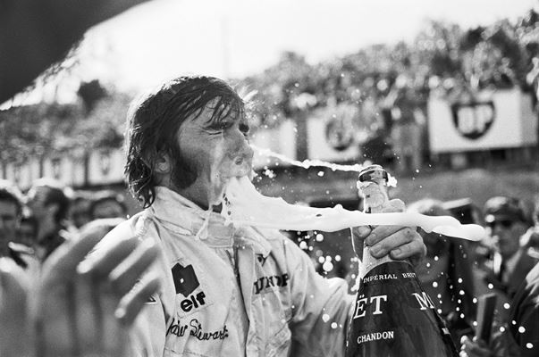
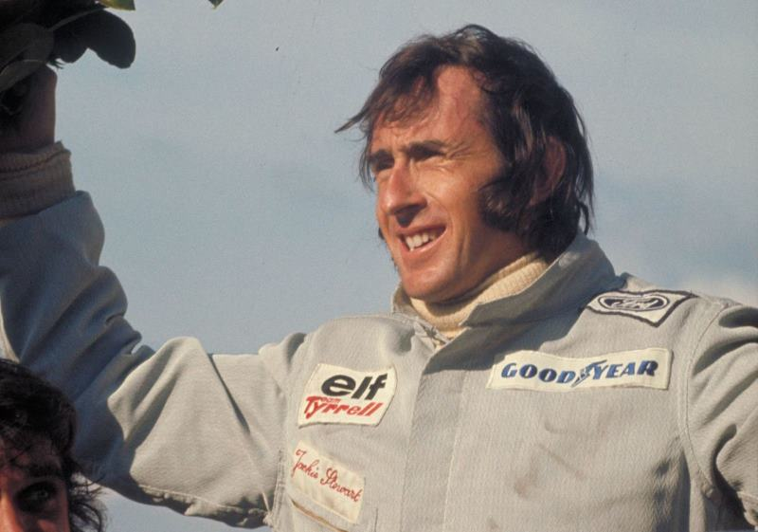

Slide 20
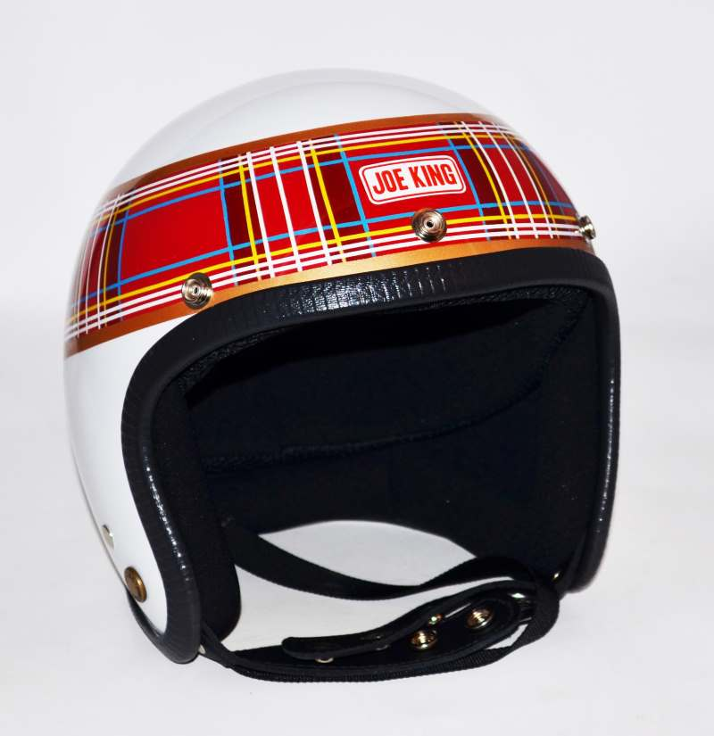

Imagenes y texto :
De la red
Música:
Stewart 3
Interprete:
Varios Artistas
Edición:
Eaglenest
Duración :
15 minutos
04 segundos
Chao
Auf wiedersehen
Au revoir
Hasta la vista
Pasenla Bien
___________________
eaglenest8@hotmail.com

Slide 21







12:00
¿Te ha gustado?
Puedes ver más entrando
Aquí
Además puedes recibir powerpoints en tu correo electrónico suscribiéndote aquí:

